Slide 1
AZ Erasmus+ program aktualitásai
2021-2027
Adorján Kolos , 2021.03.18.

Slide 2
Miről lesz szó?
A pályázás menete, és a Karok szerepe a folyamatban most és a jövőben
Kari teendők az Erasmus+ programmal kapcsolatban
Erasmus Charter 2021-2027 és a PE vállalásai az EU-s direktívák tükrében
Nyakunkon az új Erasmus+ program: újdonságok
Az új Erasmus+ programmal kapcsolatos technikai újdonságok
A „mobilitási ablak” szerepe
COVID-19 járvány kontra mobilitás. Hogyan tovább?
Összefoglaló
Kérdések, válaszok, ötletek

Slide 3
Hogy működött az utóbbi években AZ ERASMUS+?
Az utóbbi 4-5 évben:
Érdeklődés Pályázás  Központi elbírálás  Szakmai felülvizsgálat a Nemzetközi Iroda irányításával, szakoktatóhoz irányítás  Támogatási szerződés megkötése  Kiutazás  Teljesítés  Tantárgy elfogadtatás
Ez a folyamat merőben más, mint ahogy azt a „HKR-ben” előirányozták.

Slide 4
Hogyan tervezzük a jövőben?
ÉrdeklődésPályázás Formai elbírálás a Nemzetközi Irodában  Szakmai elbírálás = kari elbírálás (kari mobilitási bizottságok, oktatók/tanszéki koordinátorok bevonásával)  Támogatási szerződéskötés  Utazás  Teljesítés  Tantárgy elfogadtatása, a kari koordinátorok közbenjárásával
Kreditbeszámítás Karonként más-más utakon jár, nem ismerik. Kötelezően teljesített/elfogadtatni szánt kreditek száma: 16 kredit, ám ez nincsen semmilyen szabályzatba foglalva! Új , kivitelezhető „HKR” szabályzat!

Slide 5
KARI TEENDŐK I.
Minél több kiutazó hallgató bevonzása a cél, így többször pályáztatunk egy félévben
Két fő pályázati határidő Erasmus+ tanulmányi mobilitás esetében: április eleje, október eleje. Ezután pótpályázatok meghirdetése
Erasmus+ szakmai gyakorlatos mobilitás esetén folyamatos a pályázás (60 nap)
Kari koordinátor felelős a Karon történő pályázatok meghirdetéséért, az ösztöndíjak kari promóciójáért, a pályázatok elbírálásának megszervezéséért
Kreditelfogadtatás folyamatában való koordináció
Tanszéki Erasmus koordinátorok listájának változáskövetése

Slide 6
Kari teendők II.
Bejövő hallgatók pályázatának szakmai felülvizsgálata a központi formai bírálat után
Kari bizottság létrehozása, a tanszéki koordinátorok bevonásával a pályázatok elbírálásának céljából
A pályázatok visszajuttatása az intézményi „Erasmus” koordinátornak
Idegen nyelvű kurzuslisták frissítése, elérhetővé tétele a bejövők számára (2021/22-es tanévi megküldése 2021. március 26-ig)
Tantárgyak meghirdetésekor kapcsolatfelvétel az oktatóval, esetleg a tantervi csoporttal (ÓRAREND!)
Erasmus partnerintézményi szerződések meghosszabbításához, a meglévő kapcsolatok felülvizsgálata ( jórészt megtörtént)
Új kari Erasmus+ partnerintézményi lista készül a 2021-27-es periódusra

Slide 7
Erasmus charter, 2021-27
Miről van szó?
Feljogosít az E+ programban való részvételre, hét évente szükséges pályázni az EU Bizottságnál
Kötelezettségek a programmal kapcsolatban hét évre, annak betartása, és megvalósítása (EU-s költségvetési periódusokat követi.)
Idei pályázás: 2020. májusa, eredmény: 2021. január
Késés a COVID-19 miatt
Új, előremutató kezdeményezések megvalósítása a programon
belül
A Pannon Egyetem elnyerte a Charter-t, 2021-27

Slide 8
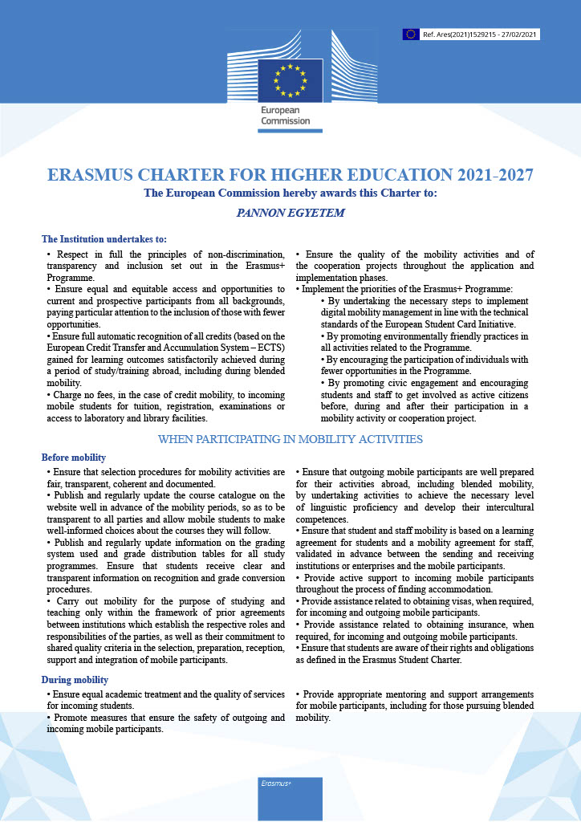
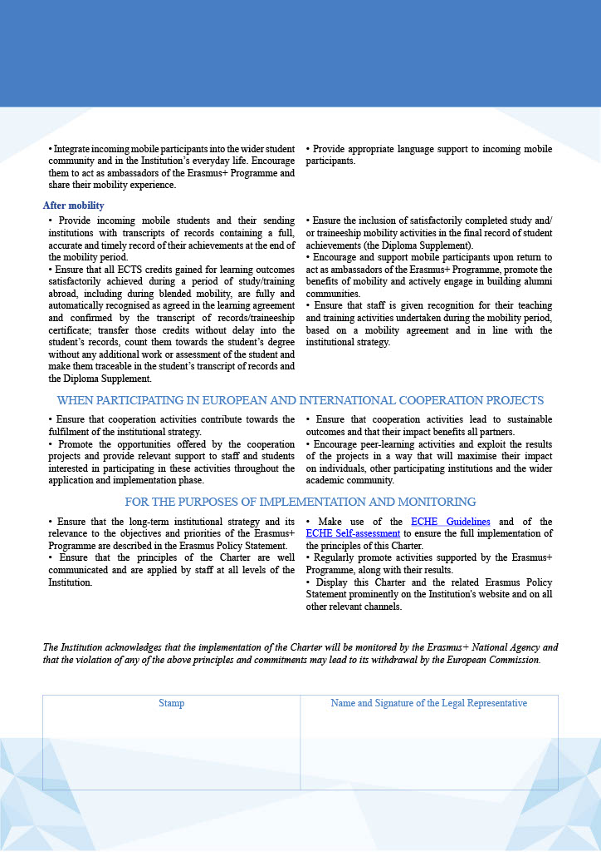

Slide 9
Európai uniós direktívák, 2021-27
Hét évre szóló Erasmus+ programsorozatok (2014-20-ig tartó lezárult)
Emelkedő pályázati összegek ↔ Járvány miatt drasztikusan csökkenő mobilitási létszámok
Változások az Erasmus+ program megvalósításában
Kulcsszavak: Digitalizáció, bevonás, egyenlő bánásmód, „blended mobility”, „green Erasmus+”
„Digitalizing the whole process!” (EAIE, 2018)
EWP = EDP, ESC, OLA, EGRACONS
„Erasmus+ Dashboard” platform
Erasmus+ applikáció (Android, IOS)
Cél: minél inkluzívabb Erasmus+ program, minél több résztvevővel

Slide 10
A magyarországi foi-k vállalásai (2021-27)
2021: „Learning agreement” online (OLA) módon működik
OLA bevezetése már elkezdődött, sok pályázó használja
2022: European Student Card (ESC) bevezetésének megkezdése
2023 – 2027 : „Transcript of Records” feltöltése és automatikus online kreditbeszámítás (EGRACONS)
Hamarosan több információ a Tempus Közalapítványtól, a gyakorlati megvalósításról

Slide 11
Az „erasmus dashboard” és az online learning agreement
Erasmus Dashboard
Még központi fejlesztés alatt, nincs kiforrva
Belépési jogosultságok kiosztása az online felülethez (hamarosan!)
„Learning agreement” szakmai jóváhagyatása a szakvezetők bevonásával, majd annak digitális aláírása. Ezentúl kizárólag online!
Kimenő, bejövő hallgatók esetében is
OLA érkezéséről e-mailben értesülünk mi is, aláírás után a hallgató is

Slide 12
A „mobilitási ablakról”
Mit jelent?
Per definitionem: „Egy, a képzés tantervébe beépített, nemzetközi hallgatói mobilitásra fenntartott időszak (félév). A kezdeményezés célja, hogy hozzájáruljon a mobilitás tantervbe történő beépítéséhez és megkönnyítse a hallgatók, oktatók, közreműködő munkatársak mobilitásban történő részvételét
Nyitottság, tudástranszfer, újszerű tudás
Diverzitás, új szemléletmódok megismerése
Az ismeretek elfogadtatása a tanulmányok után
Hogyan valósulhat meg? Ha beszélünk róla, és beszabályozzuk!
Oktatásszervezés. A Karok feladata
A „magyar valóság”: 2019-ig tervezték a bevezetést, 2023 az új cél

Slide 13
Covid-19 és az erasmus+ program I.
Következmény: a mobilitási létszámok drasztikusan visszaestek világszerte
Online kommunikáció előtérbe kerül: kapcsolattartás a nyertes pályázókkal, online promóció és az érdeklődés fenntartása
„Erasmus hotline” fogadóóra az érdeklődőknek és a külföldön tartózkodó hallgatóink bevonása, élő online élménybeszámolók
Finnország élőben: 2021. március 24.; 18:30-tól (Későbbi hónapokban Hollandia és Németország.)
Facebook, Instagram: képes, szöveges élménybeszámolók, pályázatok meghirdetése
„Egy napom külföldön” Instagram kampány
Hallgatói mobilitás továbbra is lehetséges
Oktatói és képzési célú mobilitás intézményi szinten jelenleg nem megengedett

Slide 14
Covid-19 és az erasmus+ program II.
Mire jár Erasmus+ ösztöndíj?
>>>
Külföldön végzett, normál, jelenléti mobilitásért
Külföldön végzett online mobilitásért
Külföldön végzett online + jelenléti mobilitásért
Mire NEM jár Erasmus+ ösztöndíj?
>>>
Itthonról végzett „online” mobilitás végzéséért (a fogadóhely képzésébe való bekapcsolódásért)

Slide 15
kéréseim
Kari honlapokon, közösségi médiában az Erasmus+ aktualitások folyamatos frissítése, a mobilitási lehetőségek aktuális közzététele
Kapcsolattartás a szakoktatókkal (tanszéki koordinátorokkal)
A kiutazó hallgatók támogatása, segítése, információ a programról
A beutazó hallgatók támogatása, segítése, információ adminisztrációs teendőikről, tanóráik elérhetőségéről
A beutazó vendégek fogadása, program megszervezése (amennyiben nem a Nemzetközi Iroda vendégei)
Az új „Erasmus+ Dashboard” felület feltérképezése, használata
„Learning agreement” aláírása, miután megtörtént a szakmai egyeztetés, közvetítés a szakoktató, és a hallgató között
Kari, tanszéki promóció megszervezése, az oktatók bevonása (közvetlenül találkoznak a hallgatókkal)

Slide 16
Köszönöm a figyelmet!
KÉRDÉSEK, VÁLASZOK, ÖTLETEK

